Slide 1

2
세부구현계획

Slide 2



챗봇 기능
페이지 수 000
채팅 및 이미지 입력 가능
위 교안 내용을 요약해줘
Message

Slide 3
챗봇 기능
페이지 수 000
부가 설명
운영체제 수업에서 스케쥴링 방법론들에 대해 설명을 해줘
1. FCFS (First-Come, First-Served):
가장 간단한 스케줄링 알고리즘 중 하나입니다.
먼저 도착한 프로세스가 CPU를 사용하며, 다른 프로세스가 도착할 때까지 계속 실행됩니다.
선착순서대로 처리하기 때문에 평균 대기 시간은 길 수 있습니다.
2. SJF (Shortest Job First):
실행 시간이 가장 짧은 프로세스를 먼저 실행하는 알고리즘입니다.
최소 대기 시간을 보장하며, 최적의 스케줄링을 제공합니다. 하지만 프로세스의 실행 시간을 미리 파악해야 합니다.
…
사용자의 요청에 따른 부가 설명 (LANGCHAIN 사용)
Message

Slide 4
챗봇 기능
페이지 수 000
내용 요약
위 교안 내용을 요약해줘
FCFS (First-Come, First-Served): 먼저 도착한 프로세스부터 실행하는 간단한 방법으로 대기 시간이 길 수 있습니다.
SJF (Shortest Job First): 실행 시간이 가장 짧은 프로세스를 먼저 실행하여 최소 대기 시간을 유지합니다.
Round Robin: 시간 간격을 두고 프로세스를 번갈아가며 실행하여 공정성을 제공합니다.
Priority Scheduling: 각 프로세스에 우선순위를 부여하고 높은 우선순위의 프로세스를 먼저 실행합니다.
Multilevel Queue Scheduling: 여러 큐를 사용하여 프로세스를 우선순위에 따라 그룹화하고 스케줄링합니다.
Multilevel Feedback Queue Scheduling: 다양한 조건에 따라 프로세스를 다른 큐로 이동하여 유연하게 스케줄링합니다.
사용자가 입력한 내용 요약(OCR을 통해 이미지 인식)
Message

Slide 5
챗봇 기능
페이지 수 000
연습 문제 생성
위 교안 내용으로 연습문제 만들어줘
1. FCFS (First-Come, First-Served) 스케줄링 방법의 특징을 설명하십시오. 어떤 상황에서 이 방법이 유용할까요?
2. SJF (Shortest Job First) 스케줄링 알고리즘은 어떻게 작동하며 어떤 장단점이 있나요? 실행 시간을 미리 알 수 없는 경우 어떻게 될까요?
3. Round Robin 스케줄링 방법에서 타임 슬라이스가 너무 짧거나 너무 긴 경우 어떤 문제가 발생할 수 있을까요? 적절한 타임 슬라이스를 선택하는 방법은 무엇일까요?
사용자의 요청에 따른 연습문제 생성
(LANGCHAIN 사용)
Message

Slide 6

커뮤니티 기능
페이지 수 000
수업별 질문 저장 및 공유
운영체제 질문게시판
익명
09/17
운영체제에서 스케줄링
방법론은 어떤 것들이 있나요?
익명
09/17
프로세스와 스레드 차이점이 뭐예요?
익명
09/16
데드락 방지 방법
익명
09/16
Round Robin 스케줄링 방법에서 타임 슬라이스가 너무 짧거나 너무 긴 경우 적절한 타임 슬라이스를 선택하는 방법이 궁금해요

Slide 7




구현계획
페이지 수 000
-백엔드 서버 개발용
백엔드
-백엔드 데이터베이스
-배포

Slide 8
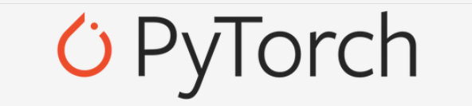
구현계획
페이지 수 000
-개발
AI
-배포
-배포

Slide 9
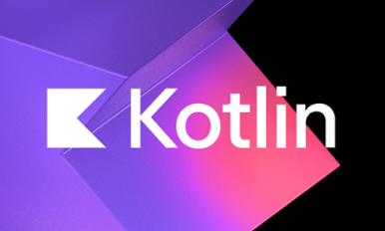

구현계획
페이지 수 000
-프론트엔드 개발
프론트엔드
-동일 코드로 IOS와 데스크탑 UI 동시 개발

